Slide 1
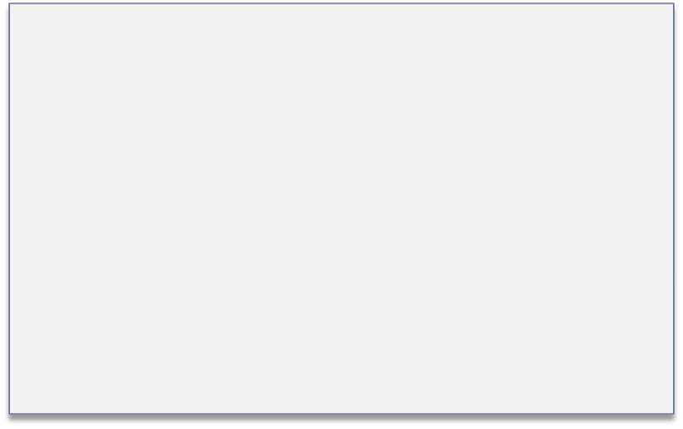
Lycée…..
Nom des enseignants :
Nombre de candidats :
Nom du projet
Partenaire :
Secteur professionnel :
Activité : Réalisation, mise en service d’un projet
Commission de validation de U6.2 – BTS ET, Session 2022

Slide 2
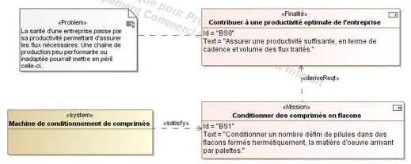
BESOIN INITIAL : Installation ou un équipement électrique à concevoir et réaliser ou à optimiser pour répondre à une finalité liée à un problème professionnel
Modélisation ou diagramme de mission : l’installation ou l’équipement électrique a une mission principale
Ingénierie Système - MOA : Domaine du problème

Slide 3
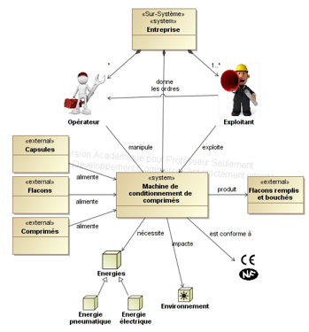

CONTEXTE : Environnement opérationnel de l’installation ou de l’équipement électrique
Modélisation ou diagramme de contexte : l’installation ou l’équipement électrique est plongé dans un environnement opérationnel (identification des besoins : Besoin Interface et Besoin Contrainte)
Ingénierie Système - MOA : Domaine du problème

Slide 4
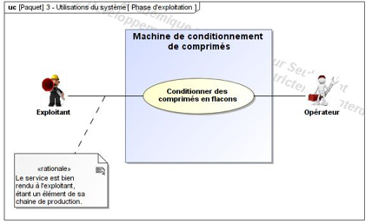


UTILISATION OU USAGE : Services attendus ou rendus par l’installation ou l’équipement électrique correspondant à la mission. Échanges entre l’installation ou l’équipement électrique et les éléments de l’environnement lors des enchaînements de services
Modélisation ou diagramme de cas d’utilisation : l’installation ou l’équipement électrique fonctionne pour rendre des services attendus. Il présente des modes de fonctionnement voire des périodes de fonctionnement (identification des besoins : Besoin Service Attendu et Besoin Opérationnel)
Ingénierie Système - MOA : Domaine du problème

Slide 5
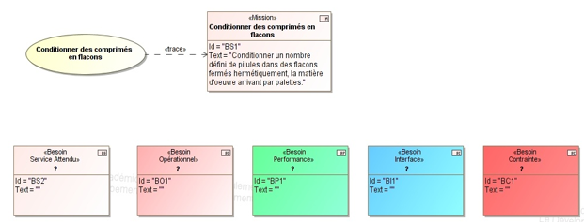
BESOINS DES PARTIES PRENANTES : Ensemble des besoins fonctionnels et non fonctionnels auxquels devra satisfaire la solution
Modélisation ou diagramme des besoins des parties prenantes intéressées ou besoins client : le maître d’ouvrage formule ce que le client veut sous forme de besoins
Ingénierie Système - MOA : Domaine du problème – Ce que le client veut

Slide 6
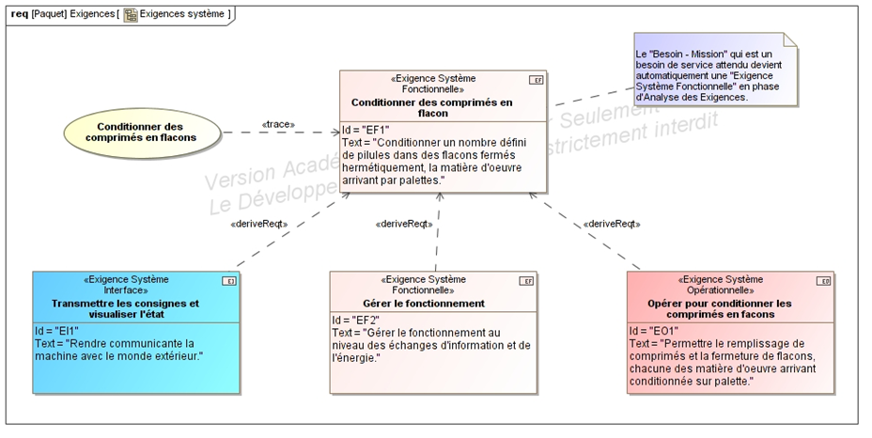
EXIGENCES SYSTEME : Traduction et raffinement des besoins client en exigences système en incluant d’autres exigences système (voir diapositive 7)
Modélisation ou diagramme des exigences système : à partir des besoins client et d’autres parties prenantes conceptrice….., le maître d’œuvre spécifie ce que l’installation ou l’équipement électrique doit faire sous forme d’exigences système
Ingénierie Système - MOE : Domaine de la solution – Ce que le système doit faire

Slide 7
Proposition d'une typologie d'exigences (indicative et non exhaustive)
Exigences fonctionnelles (elles sont issues de la mission du système)
Exigences de performance (elles quantifient les exigences fonctionnelles majeures)
Exigences d'interfaces (fonctionnelles c'est à dire échanges de matière, d'énergie, d'information, physiques c'est à dire connexions)
Exigences opérationnelles
- Modes opérationnels et scénarios opérationnels
- Exigences d'Ergonomie (et protocole d'échanges avec les opérateurs & utilisateurs)
- Exigences de Sûreté de Fonctionnement (sécurité, fiabilité, maintenabilité)
- Exigences d'Environnement opérationnel
- Exigences de stockage et de transport
Contrainte (dimensions physiques, technologies retenues ou imposées, maintenance, règlements, standards)
- Contraintes de conception et de réalisation
- Contraintes physiques (dimensions)
- Contraintes de mise en service, de montage
- Contraintes de maintenance
- Contraintes de retrait de service
Exigences de validation

Slide 8
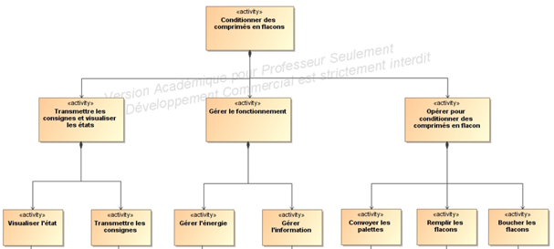
CONCEPTION DE L’ARCHITECTURE FONCTIONNELLE : Allocation des exigences système dites fonctionnelles aux fonctions techniques
Modélisation ou architecture fonctionnelle de l’installation ou de l’équipement électrique : la maitrise d’œuvre alloue les exigences système dites fonctionnelles aux fonctions techniques
Ingénierie Système - MOE : Domaine de la solution – Ce que fait le système

Slide 9
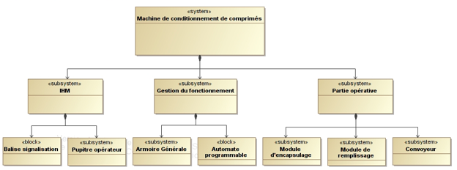
CONCEPTION DE L’ARCHITECTURE PHYSIQUE : Allocation des exigences système dites non fonctionnelles et des fonctions techniques aux éléments physiques
Modélisation ou architecture physique de l’installation ou de l’équipement électrique : la maitrise d’œuvre alloue les exigences non fonctionnelles et les fonctions techniques aux éléments physiques
IHM ou Partie dialogue - Gestion de fonctionnement ou Partie commande
Ingénierie Système - MOE : Domaine de la solution – Ce qu’est le système

Slide 10
ORGANISATION PÉDAGOGIQUE DU PROJET : Répartition de l’architecture physique entre les candidats
Ingénierie Système - MOE : Domaine du projet

Slide 11
ORGANISATION PÉDAGOGIQUE DU PROJET : Contrats de tâches individuelles de la Réalisation, mise en service d’un projet
Voir dossier projet
Ingénierie Système - MOE : Domaine du projet

